Slide 1
Проект
по математике «Время»
ученицы 3 класса Саая Олча
Руководитель: учитель начальных классов Салчак Л.Г.

Slide 2
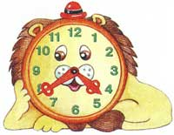
Актуальность проекта
Ориентировка во времени жизненно необходимо нам, как будущему члену общества, служит базисом нашей личностной культуры.

Slide 3
Цель: получить информацию о времени и сделать вывод о ее предназначении
Задачи:
узнать, когда на самом деле появился время;
познакомить одноклассников с различными показателями времени;
узнать о предназначении времени;
расширить общий кругозор и словарный запас;

Slide 4
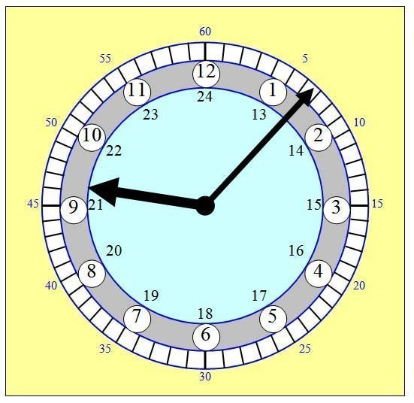
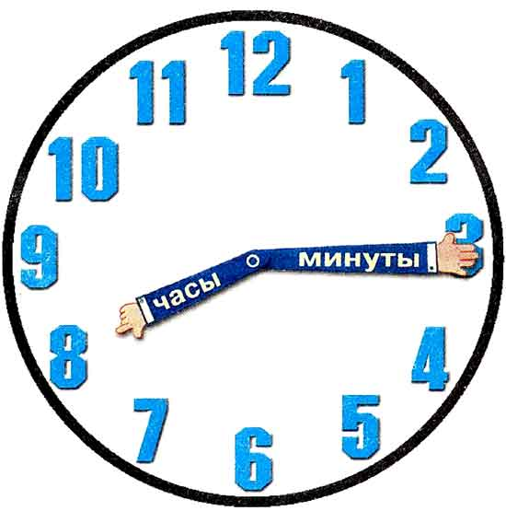
Гипотеза: предположим, что Время не стоит на месте, оно идет.

Slide 5
Методы:
читала книги, проводила опрос (поисково-исследовательский)
думала самостоятельно, анализировал (логические)
придумывала (творческий)

Slide 6
первые единицы времени
День
Месяц
Год
С помощью простейших астрономических приборов было установлено, что в году около 360 дней, и приблизительно за 30 дней силуэт Луны проходит цикл от одного полнолуния к следующему.

Slide 7
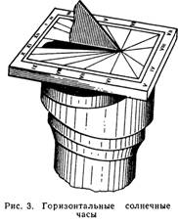
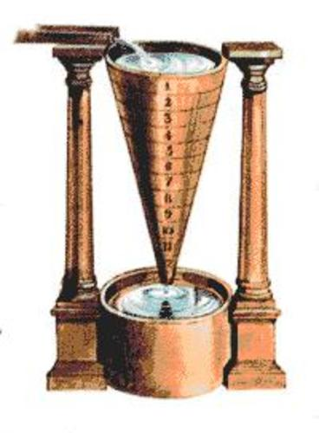
История возникновения времени и часов
Солнечные часы
Солнце неуклонно движется
по кругу и по нему можно
ориентироваться .
Водяные часы
Вода равномерно капала
через отверстие и отмеряла
таким образом время.

Slide 8
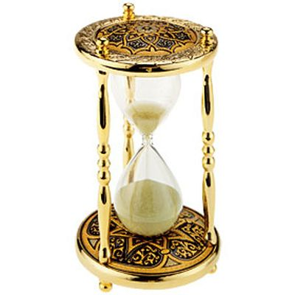
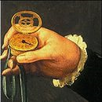
Песочные часы
равномерно сыпал песок через
отверстие и отмерял
таким образом время.
Механические
в 1250 году появились первые
механические часы.

Slide 9
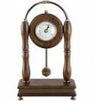
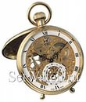
Часы – маятник
В 1656 году появились
часы – маятник. Их изобрел
голландцем – Гюцгенсом.
А в 1786 году появились первые минутные стрелки
на циферблате часов.

Slide 10
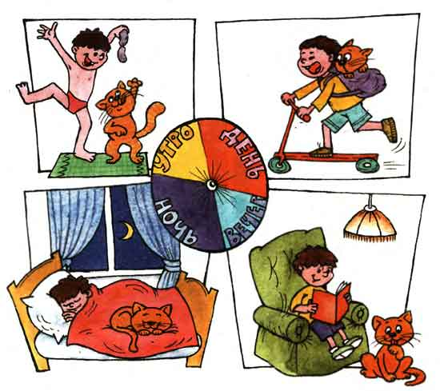
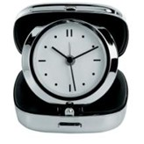
Значение времени в нашей жизни часы предназначены для показа времени.

Slide 11
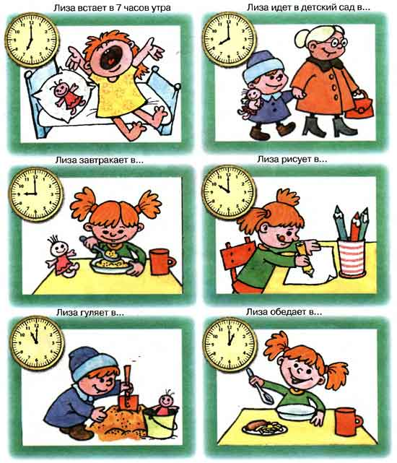
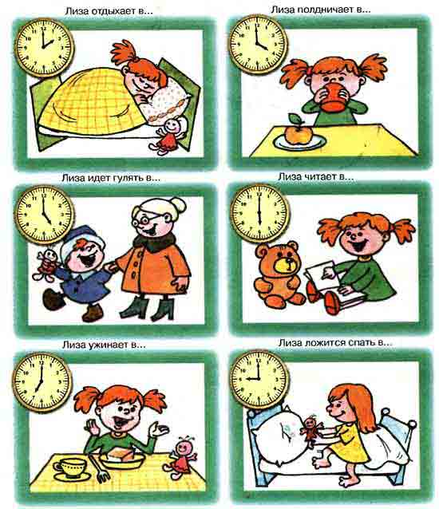
часы, показывая время, упорядочивают нашу жизнь.

Slide 12
Не имеет разницы
Сейчас :
1 суток-24 часов
1ч- 60 мин,
1мин- 60 сек.
В те времена мудрецы сутки разбили на 12 ночных и 12 дневных часов, окружность - на 360 градусов. Каждый час и каждый градус были разделены на 60 минут, а каждая минута - на 60 секунд.

Slide 13
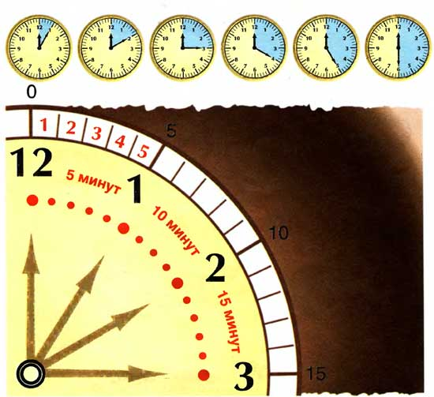
А как показывают часы время?

Slide 14
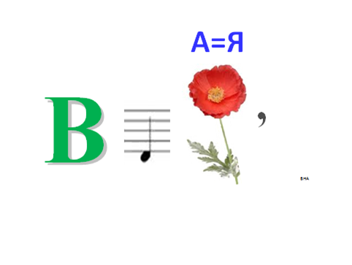
Задания на определения времени на часах.
Сравни величины 6 мин 3 сек 362 сек 1 час 12 мин 82 мин 1 сут 12 час 36 час | Что показывают стрелки на часах?

Slide 15
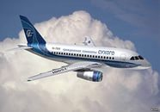
Задача на единицы времени
Самолет взлетел в 16 часов. До Новосибирска он долетел за 1 ч 20 мин. 15 мин он заправлялся в Новосибирске, 30 мин он летел до города Томска. В какое время он прилетит в город Томск ?
Решение: 1ч 20 мин.=80 мин.
80+15+30=125 мин. 125 мин.=2ч 05мин.
16ч+2ч 5 мин.=18ч 05 мин.
Ответ: Он прилетит в город Томск в 18ч 05мин.

Slide 16
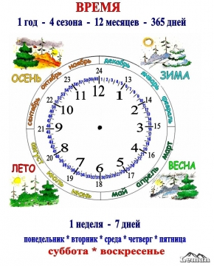
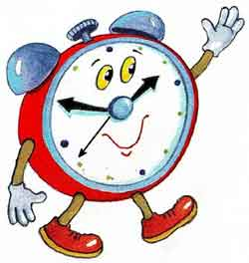
Результат моего исследования

Slide 17
Вывод
Время видно на часах.
А часы – наши верные спутники. Без них, нам было бы непонятно, когда ходить в учебу и как жить.
Гипотеза подтверждается:
действительно время не отдыхает, не стоит на месте, не ждет никого,
оно идет.
Цените время и берегите его!

